Slide 1
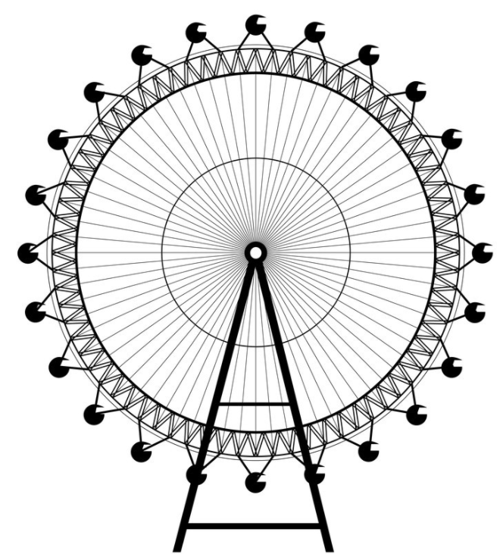
第五章 三角函数
5.5.1.1 两角差的余弦公式
高中数学/人教A版/必修一

Slide 2
1
情境导入
某城市的电视发射塔建在市郊的一座小山上.如图所示, 在地平面上有一点A,测得A，C两点间距离约为60米,从A观测电视发射塔的视角(∠CAD)约为45°, ∠CAB=15°.求这座电视发射塔的高度.
D
60
C
45°
15°
A
B

Slide 3
对于30°，45°，60°等特殊角的三角函数值可以直接写出，利用诱导公式还可进一步求出150°，210°，315°等角的三角函数值.
我们希望再引进一些公式，能够求更多的非特殊角的三角函数值，同时也为三角恒等变换提供理论依据.

Slide 4
1
两角差的余弦公式

Slide 5
1
两角差的余弦公式
若α、β为两个任意角, 则
成立吗?
提示：可举例先做归纳或加以否定

Slide 6
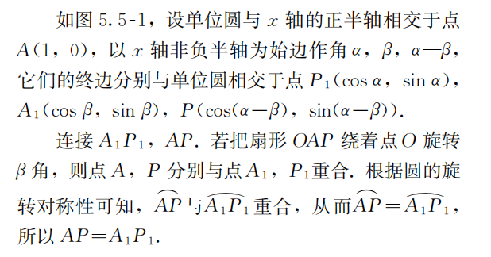
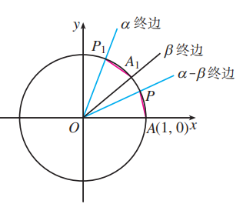
1
两角差的余弦公式

Slide 7

1
两角差的余弦公式
对于任意角

Slide 8
练一练
B

Slide 9
2
两角差的余弦公式的应用
例1. 利用两角差的余弦公式求cos15°的值.
法1：

Slide 10
法2：

Slide 11
练一练
C
Notes:
11

Slide 12
2
两角差的余弦公式的应用
例2.已知
是第三象限角 ，求 的值.
解：
由
得

Slide 13
又由
是第三象限角，得
所以

Slide 14
练一练
解:

Slide 15
2
两角差的余弦公式的应用
例3.已知
求
解：
由
得
由
得

Slide 17
练一练
已知 且 求 的值

Slide 20
练一练
A

Slide 21
练一练
C

Slide 22
练一练

Slide 23
练一练
5.已知 为锐角，求

Slide 24
练一练
6.已知 求

Slide 25
课堂小结
一、本节课学习的新知识
两角差的余弦公式
两角差的余弦公式的应用

Slide 26
课堂小结
二、本节课提升的核心素养
数学建模
逻辑推理
数学运算

Slide 27
课堂小结
三、本节课训练的数学思想方法
数形结合
构造思想
类比思想

Slide 28
01
基础作业： .
作业
02
能力作业： .
03
拓展延伸：（选做）

Slide 29
给授课教师的建议：
1. 素养篇与思维篇中的问题，建议以学生分析为主，由
学生思考、探究、讨论，得出解决方案，教师适时点
拨即可;
2. 原PPT上的“分析”文本框内容，仅供教师参考，上
课前建议删除，使问题解决的过程得以原生态呈现.
（本页可以删了！）

